Slide 1
PROBLEMAS A ANALISAR
Como está a situação empregatícia do Brasil de 07/2024 á 06/2025?
Como está a situação empregatícia no estado de São Paulo especificamente?
Como está o setor de tecnologia em São Paulo?

Slide 2
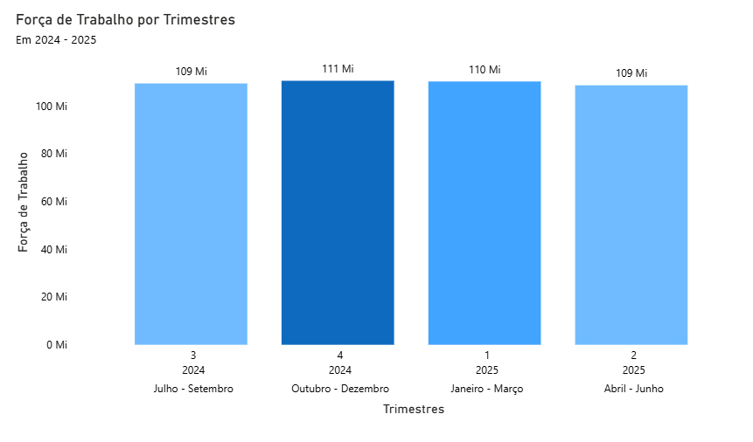
Situação empregatícia do Brasil de 07/2024 á 06/2025
Primeiro, vamos analisar a força de trabalho no Brasil neste período.
A Força de Trabalho brasileira, no período de 07/2024 á 06/2025, ficou entre 109 e 111
Milhões aproximadamente.
O período de Setembro -Dezembro, foi onde apresentou o pico
com 111 Milhões.
Isto se deve ao aumento de demanda no
setores de comércio e serviços para o
período de férias e festas gerando mais
postos de trabalhos temporários e
aumentando a procura por trabalhadores.
Também se reflete no período seguinte, em
que a força de trabalho tem um leve queda,
pois as vagas temporárias são fechadas e
diminui a procura por trabalhadores.

Slide 3
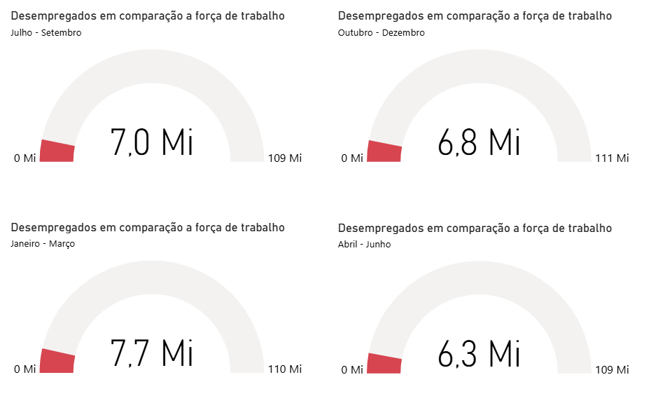
E os desempregados neste período?
Por este motivo, o aumento dos desempregados no período de Janeiro – Março de 2025 é esperado,
pois com o fim dos contratos temporários e o
aumento destes trabalhadores em busca de novas oportunidades, faz com que aumente o número de
desempregados. Não só isso, mas é nesta época que diminui a população desocupada, ou seja, aumenta o número de desempregados a procura de oportunidades e causa a inflação deste número.
Mas o cenário se torna positivo, pois mesmo com o
aumento no desemprego, no trimestre seguinte, a
quantidade de desempregados ficou com o menor
valor no período, ou seja, muitas pessoas conseguiram se recolocar novamente no mercado em pouco tempo, sendo a menor taxa de desemprego no período.
Isoladamente, os números de desempregados podem parecer alto, mas estes não ultrapassaram 7% da
força de trabalho do país.

Slide 4
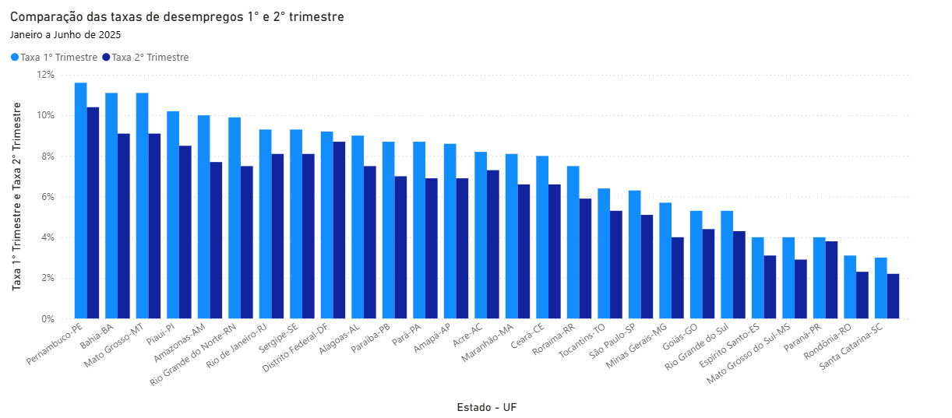
E como está o desemprego no Estado de São Paulo?
O cenário mais recente dos
estados brasileiros vem sendo
positivo.
Dos 26 estados e o Distrito
Federal, 18 mostraram queda nas taxas de desemprego no
segundo semestre em relação ao primeiro, ou seja, 66%.
Os outros 9 apresentaram
estabilidade nesta comparação entre trimestres.
A região sudeste foi a única
que teve queda em todos os
seus estados, e é nela que
iremos focar agora.

Slide 5
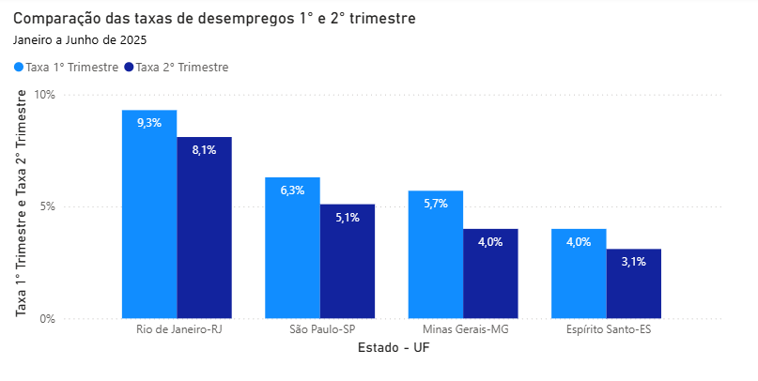
Como dito anteriormente, a região teve
queda em todos os seus estados, e
São Paulo (estado a ser analisado),
apresenta as seguintes características.
14° dos 27 analisados em taxa de
desemprego
Junto com o estado do Rio de Janeiro,
foi o 9° em queda do 1° para o 2°
semestre, com um total de 1,2 pontos percentuais (p.p.)
É o 3° estado da Região Sudeste com a menor taxa do 2° semestre e junto
com o Rio de Janeiro, foi o 2° estado da região que teve mais queda (1,2 p.p.), atrás apenas de Minas Gerais (1,7 p.p.)
Após está analise, podemos dizer que
São Paulo está em queda em relação adesemprego e sua taxa está abaixo do ponto médio do intervalo e tende para a parte baixa da distribuição.

Slide 6
E como está o setor de Tecnologia em São Paulo?
800
Está foi a quantidade de vagas abertas no setor de tecnologia no início de 2025
Empresas como Ifood, Amazon e Oracle criaram vagas em diversos níveis
Segundo o G1, no primeiro semestre de 2025 em São Paulo, a área de tecnologia continua a apresentar um grande número de oportunidades de emprego, com destaque para cibersegurança, que é a área com maior demanda, impulsionada pela necessidade de proteção de dados após a LGPD. Outras áreas em alta incluem infraestrutura, serviços e suporte de TI, análise de dados e redes. Embora a inteligência artificial também seja uma área de interesse, a cibersegurança lidera as contratações neste período. Para quem busca entrar no setor, o cargo de analista de segurança da informação é considerado uma porta de entrada
LinkedIn, continua sendo a maior e melhor plataforma para encontrar oportunidades de trabalho.
GeekHunter e Relevo são ótimas plataformas focadas em vagas do setor.
Para freelancers, Workana e 99 Freelas também são ótimos para localizar oportunidades freelancers.

Slide 7
Por fim, quais repostas obtive?
1 – O Desemprego no Brasil é o menor da série histórica desde 2014, tendo queda progressivamente desde 2022, ou seja, posso ficar esperançoso que as pessoas estão sendo empregadas e oportunidades estão surgindo no Brasil.
2 – Em São Paulo (estado onde resido), a taxa tem caído desde o início do ano de 2025, tendo uma queda de 1,2 pontos percentuais (p.p.) e é a segunda menor taxa da região Sudeste, ou seja, o estado em que resido está em queda e tem uma taxa de desemprego caindo, o que significa que é um estado que está conseguindo combater o desemprego.
3 – No setor de tecnologia (área onde estou buscando atuar), vejo que as vagas estão surgindo oportunidades e pessoas estão sendo empregadas, trazendo maior confiança que é uma área certa a se buscar colocação no mercado. Além disso, plataformas que busco emprego estão entre as mais altas com vagas e procura, ou seja, estou procurando no caminho certo.

Slide 8
Fontes de dados e referências
IBGE, G1 e Agência Gov.BR – PNAD Contínua, dados de força do trabalho, taxa de desemprego do Brasil e Estados
G1 – Reportagem sobre vagas do setor de tecnologia e sobre setores com maior aumento
Mundo tech – Plataformas onde contém mais vagas de tecnologias

